Slide 1
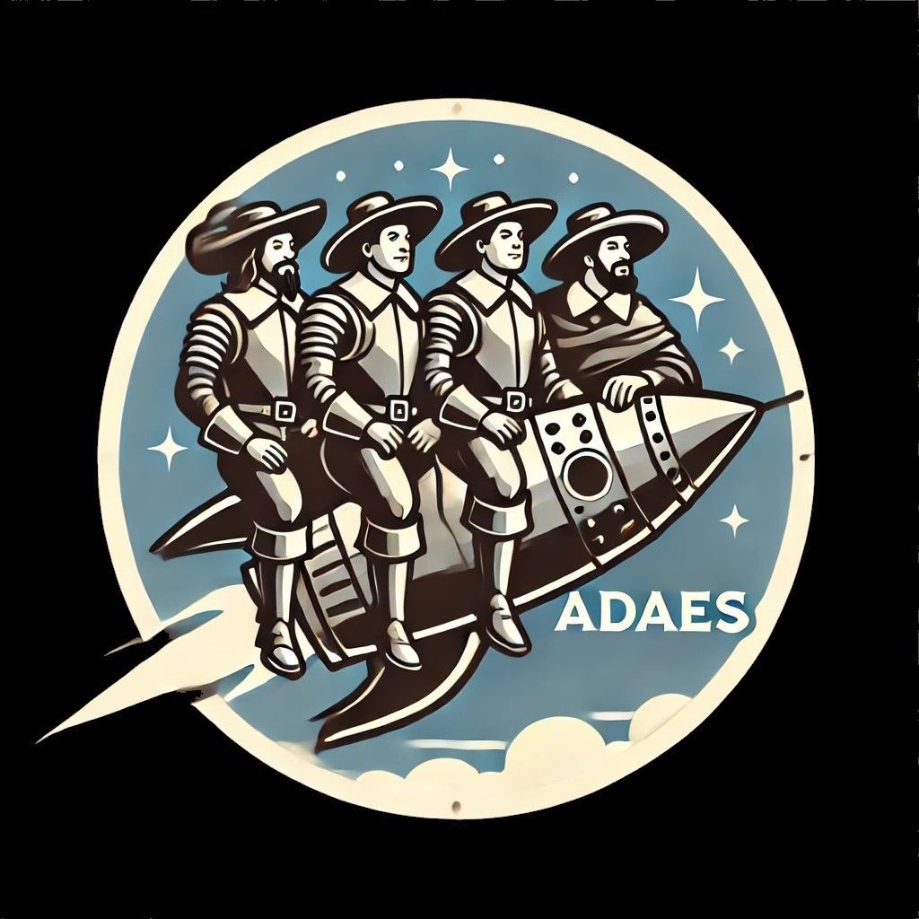
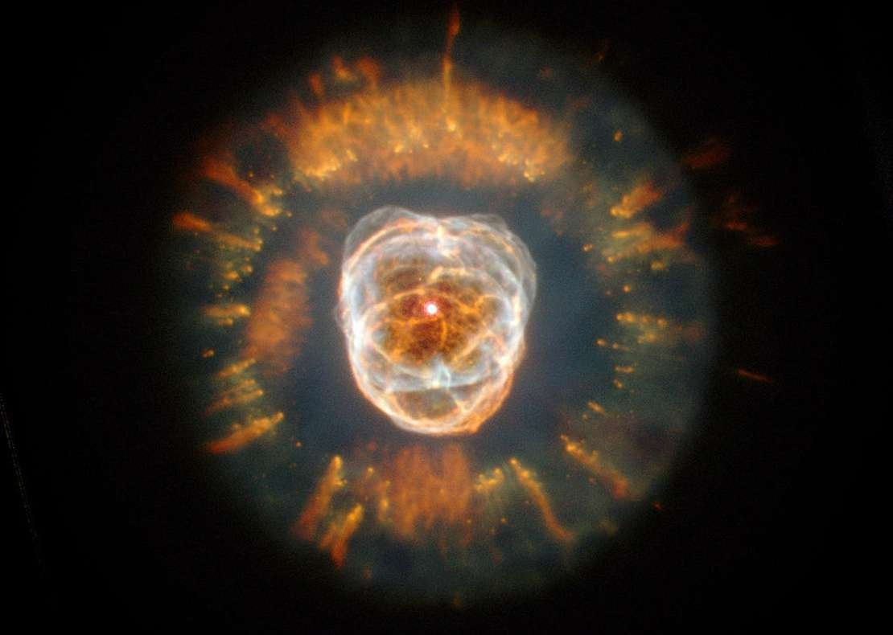
La constellation des Gémeaux
R. Lemaçon - E. & F. Selleret – G. Senigout

Slide 2
La constellation des Gémeaux
Son emplacement dans le ciel – Où la trouver
Notions de magnitude
Classification des étoiles : l’alphabet grec
Les principales étoiles - quelques particularités
Étude détaillée de Castor
Le ciel profond
Exoplanètes, astéroïde Phaéton et Géminides
Les Gémeaux et les hommes
Mythologie grecque

Slide 3
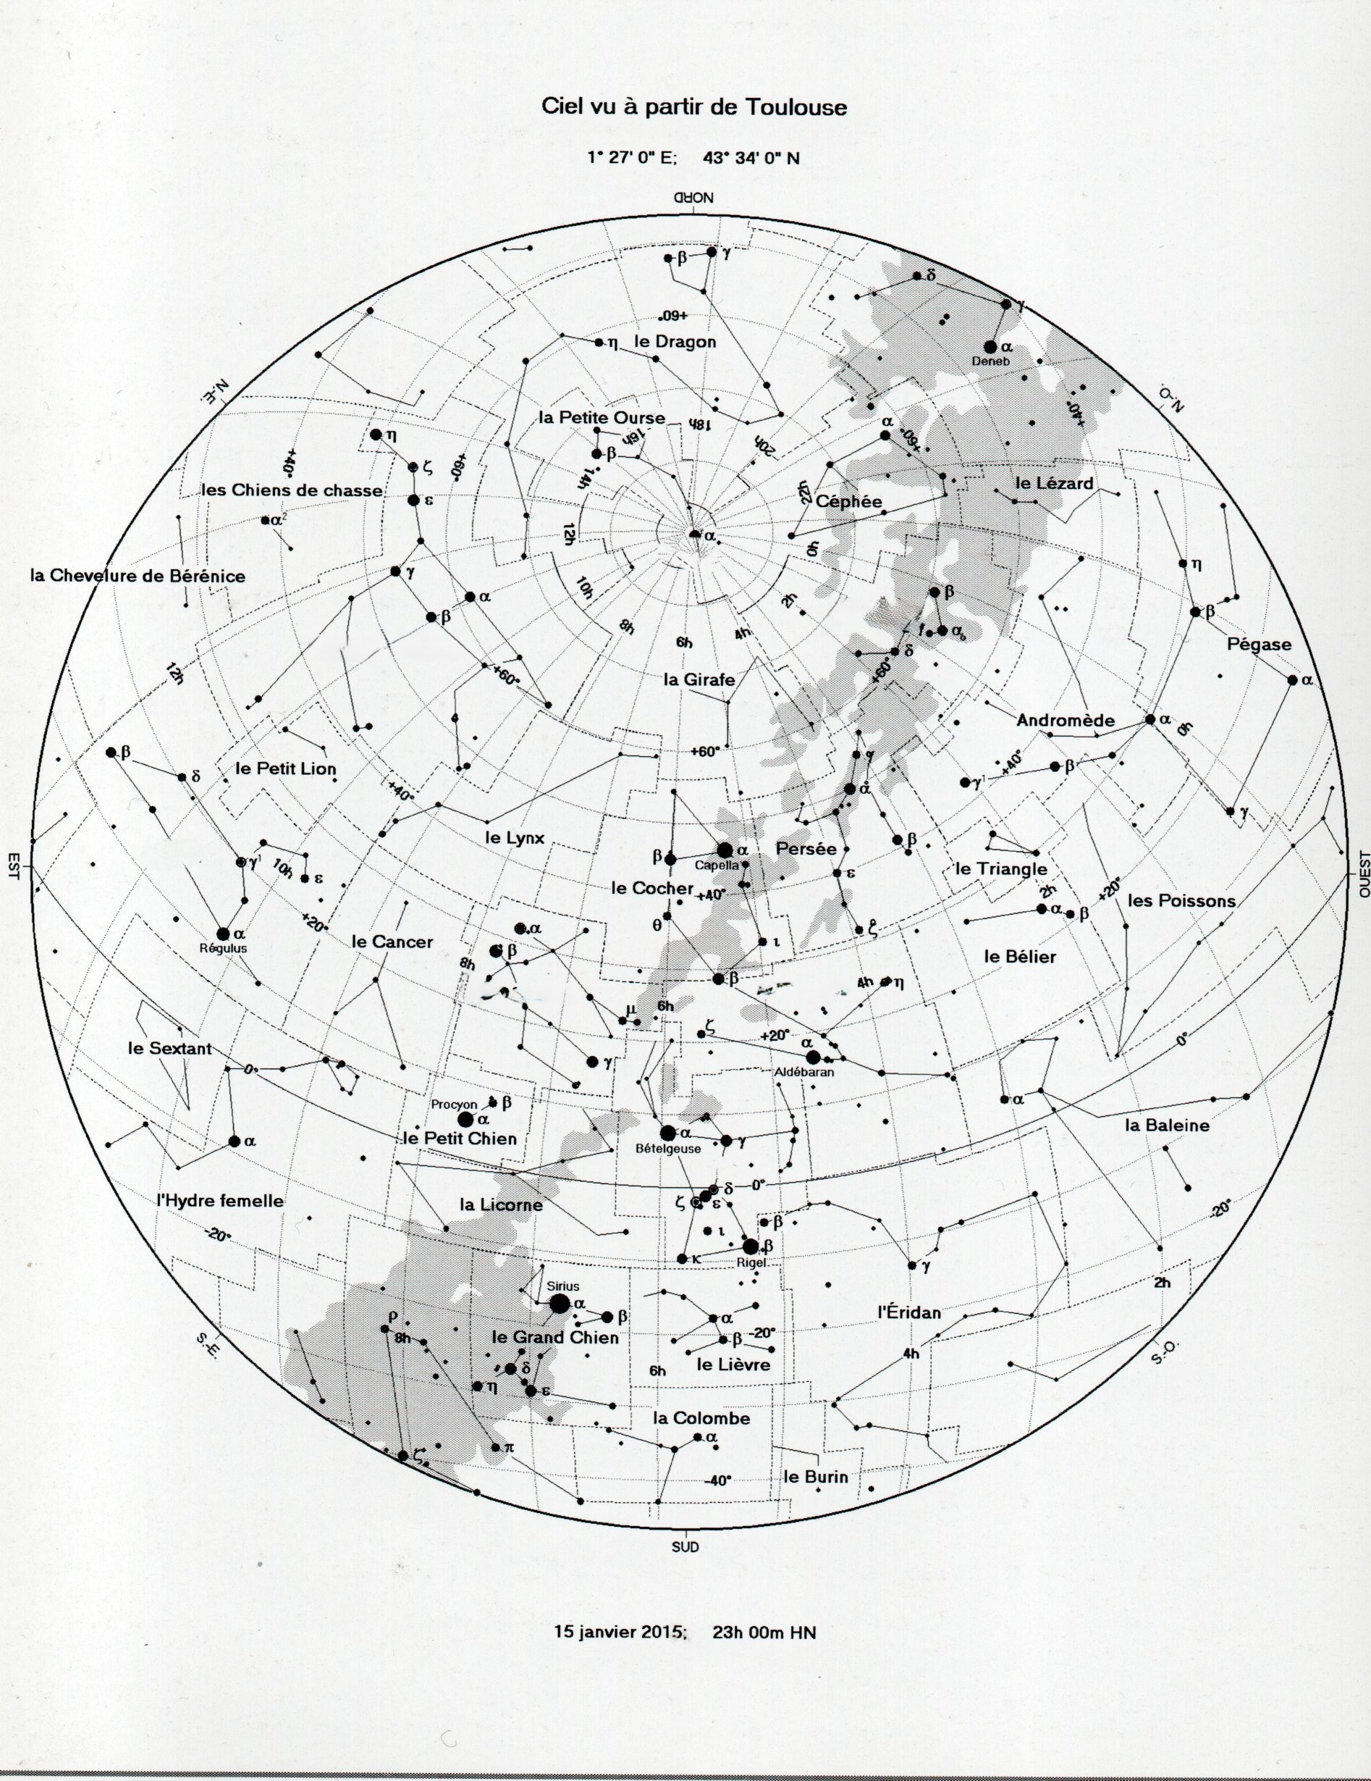
I : Son emplacement dans le ciel
Polaris
La Grand Ourse
Cassiopée
Le Lion
Le Cocher
Les Gémeaux _{Le taureau} Orion

Slide 4
Le Cocher
Castor Pollux
Repérage à partir d’Orion :
Les Gémeaux
Capella
Le Taureau
Bellatrix
Procyon
Bételgeuse
Le petit chien
Rigel
Sirius
Le lièvre
Le grand chien

Slide 5
Repérage à partir de la Grande Ourse
Dubhé
Mégrez
Mérac
La Grande Ourse
Castor
Pollux
Les Gémeaux

Slide 6
II. Notion de magnitude
Échelle de magnitude Plus la valeur de la magnitude est grande, plus la luminosité diminue. Et Inversement...
-1 | -2,5
Véga | 0
1 | 2,5
2 | 6,3
3 | 15,81
4 | 39,69
5 | 100
6 | 250
7 | 627
8 | 1575
9 | 3954
10 | 10 000
30 | Mille milliards
La magnitude apparente (m, magnitude ou mag) :
La magnitude est une mesure de la luminosité ou de la faiblesse lumineuse perçue d'un objet dans le ciel depuis la terre.
Nous avons utilisé le terme « perçu » dans la définition parce que la magnitude, telle que nous l'entendons
habituellement, ne renseigne pas sur la luminosité réelle de l'objet. Elle fait référence à la façon dont elle semble être.
Comment fonctionne l'échelle ?
Une différence d'une magnitude (comme de 1 à 2) change la luminosité d'environ 2,5 fois. (2,512)
Ce facteur se cumule à chaque étape, ce qui signifie qu'une étoile de magnitude 3 est 6,25 fois plus sombre
qu'une étoile de magnitude 1 (2,5 x 2,5 = 6,25).
Si nous étendons cette échelle à cinq magnitudes, le facteur devient 2,5, élevé à la cinquième puissance, soit environ 100.

Slide 7
II. Notion de magnitude
Quelques exemples de magnitude :
Soleil | -26,8
Pleine Lune | -12,7
Vénus (maxi) | -4,4
Mars | -2,8
Jupiter | -2,5
Véga | 0
Castor | 1,58
Polaris | 2
M35 Messier Gémeaux | 5,1
Pluton | 14
La magnitude absolue :
La magnitude absolue (M) est la luminosité qu'aurait un objet s'il était à une distance fixe de 10 parsecs¹ de la Terre.
La distance de 10 parsecs semble avoir été choisie parce qu’elle correspondait approximativement à la distance moyenne des étoiles dont les distances étaient connues
en 1902.
La magnitude absolue des planètes et des petits corps du système solaire (H) est souvent citée sur la base d'une distance de 1 UA de l'observateur.
¹Unité de distance en astronomie, 1 parsec équivaut à 3,26 années- lumière.

Slide 8
II. Notion de magnitude
appliquée aux instruments d’observation
Limites théoriques d’observation (en pratique, retrancher une à deux valeurs)
Œil nu* | 6
Jumelles 50 mm | 10
Lunette 70 mm | 11,3
Télescope 130 mm | 12,6
Télescope 200 mm | 13,6
Hubble | 30
* La constellation compte 85 à 120 étoiles visibles à l’œil nu. On peut distinguer environ 1500 étoiles dans notre hémisphère

Slide 9
III : Classement des étoiles et alphabet grec
La nomination des étoiles remonte à l'Antiquité. Les Babyloniens, les Égyptiens et les Grecs ont été parmi les premiers à former des constellations et à leur donner des noms basés sur des mythes et des légendes .
Des astronomes grecs comme Hipparque et Ptolémée ont établi des systèmes de classification et de catalogage des étoiles.
Pendant l'âge d'or de l'Islam, (au Moyen-Age pour l’Europe), les astronomes arabes ont traduit et
enrichi les travaux grecs. Ils ont introduit de nombreux noms pour les étoiles les plus brillantes qui sont encore utilisés aujourd'hui, tels que Aldébaran ou Rigel.
Mais il faut attendre le début du 17ème siècle, avec le développement de l'astronomie moderne,
pour que soit inventée une nomenclature simple et rationnelle, utilisant les lettres de l’alphabet grec.
Cette nomenclature, nous la devons à Johann Bayer (1572-1625), un magistrat allemand
passionné d'astronomie.
Aujourd'hui, c’est l’Union Astronomique Internationale (UAI) qui est responsable de la nomenclature officielle des étoiles et des autres corps célestes.

Slide 10
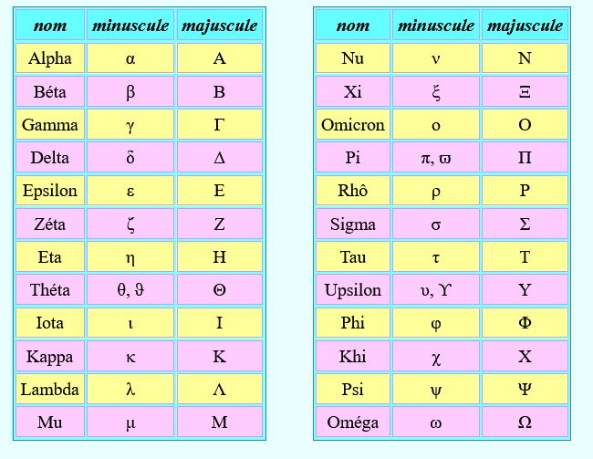
Comment procède-t’on ?
A quelques exceptions près, dans chaque constellation, l’étoile la plus brillante est désignée par α, celle d’éclat immédiatement inférieur par β, puis γ et ainsi de suite.
Lorsque l’alphabet grec est épuisé, on utilise
l’alphabet latin, puis les nombres. Avec ce synthème, on ne parvient qu’à désigner les étoiles visibles à l’œil nu (environ 3000 pour les deux hémisphères).
Le nom officiel d’une étoile s’obtient en faisant suivre la lettre qui désigne cette étoile du génitif du nom latin de la constellation à laquelle elle appartient (α Lyrae pour Véga).
Les étoiles d’éclat plus faible, révélées par les lunettes et les télescopes, sont désignées seulement par leur numéro d’ordre dans des catalogues de référence.

Slide 11
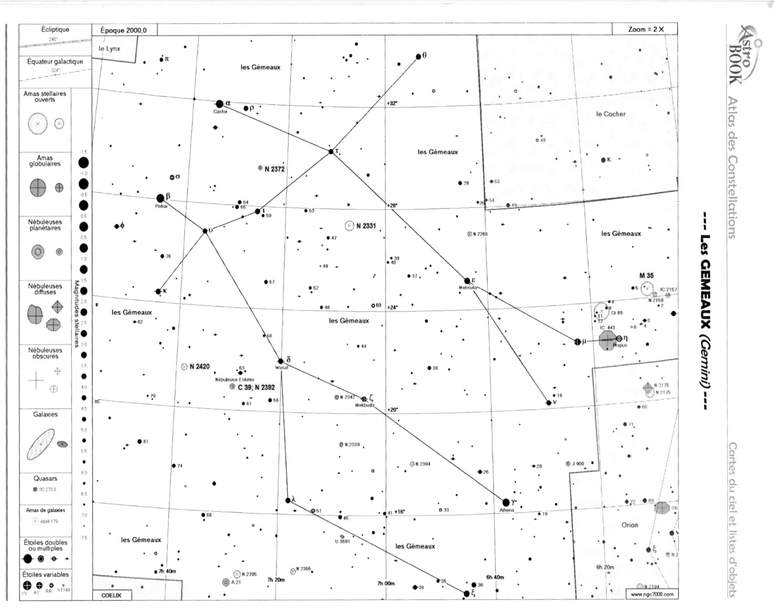
IV : Principales Étoiles
Pollux
Castor
Castor = Alpha Geminorum (α)
Distance de la terre | 51 al
Magnitude apparente | 1,58
Particularités | Étoile multiple
Pollux = Beta Geminorum (β)
Distance de la terre | 34 al
Magnitude apparente | 1,93
Particularités | possède une exoplanète

Slide 12
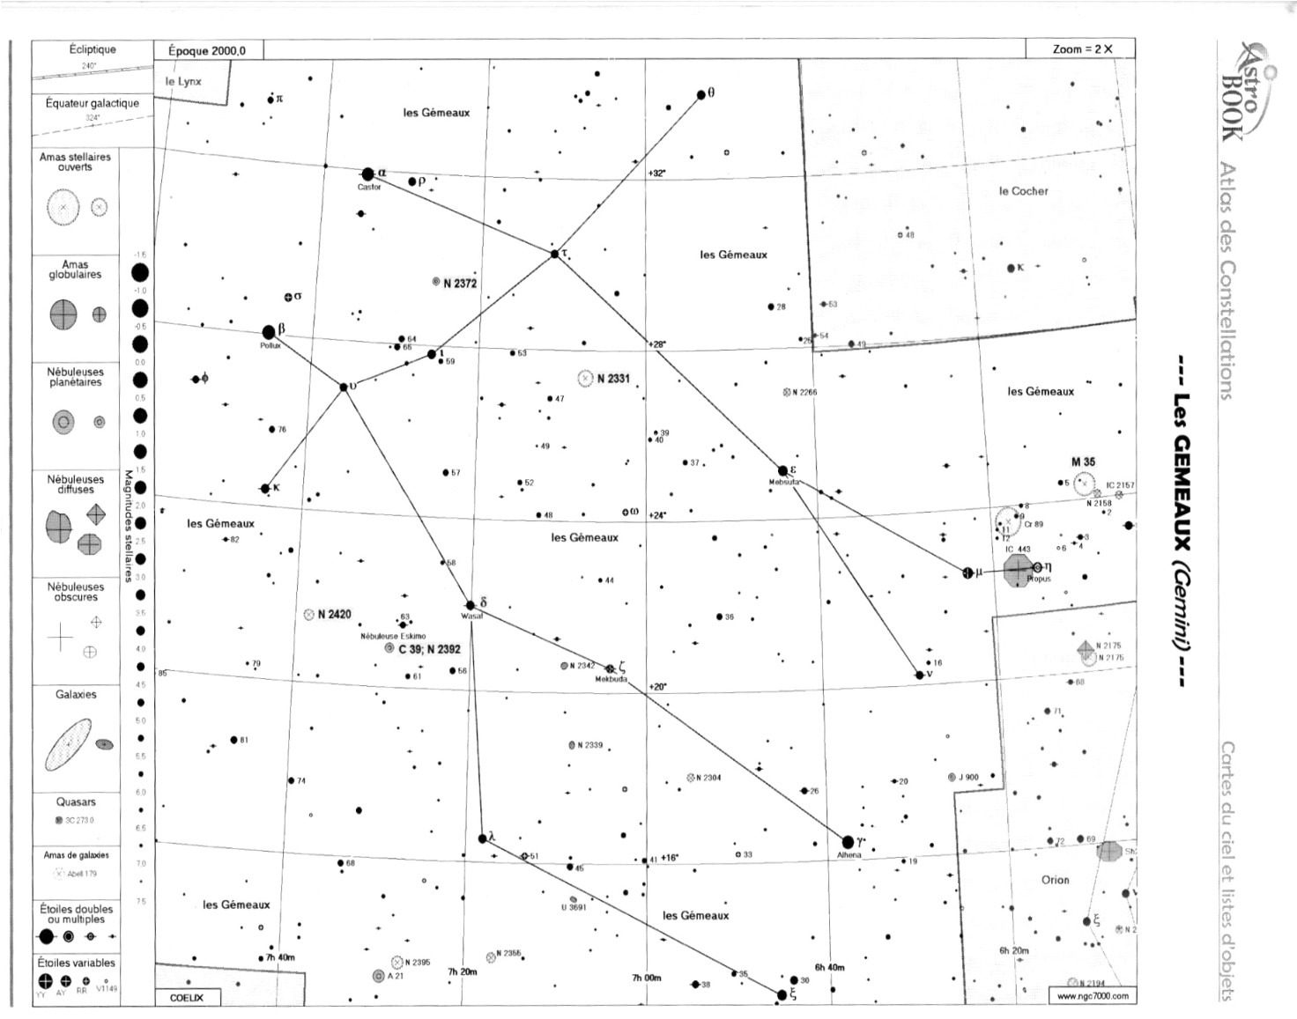
IV : Principales Étoiles
Wasat
Alhéna
Alhéna = Gamma Geminorum (γ)
Distance de la Terre 105 al
Magnitude apparente 1,93
Wasat = Delta Geminorum (δ)
Distance de la Terre | 59 al
Magnitude apparente | 3,50

Slide 13
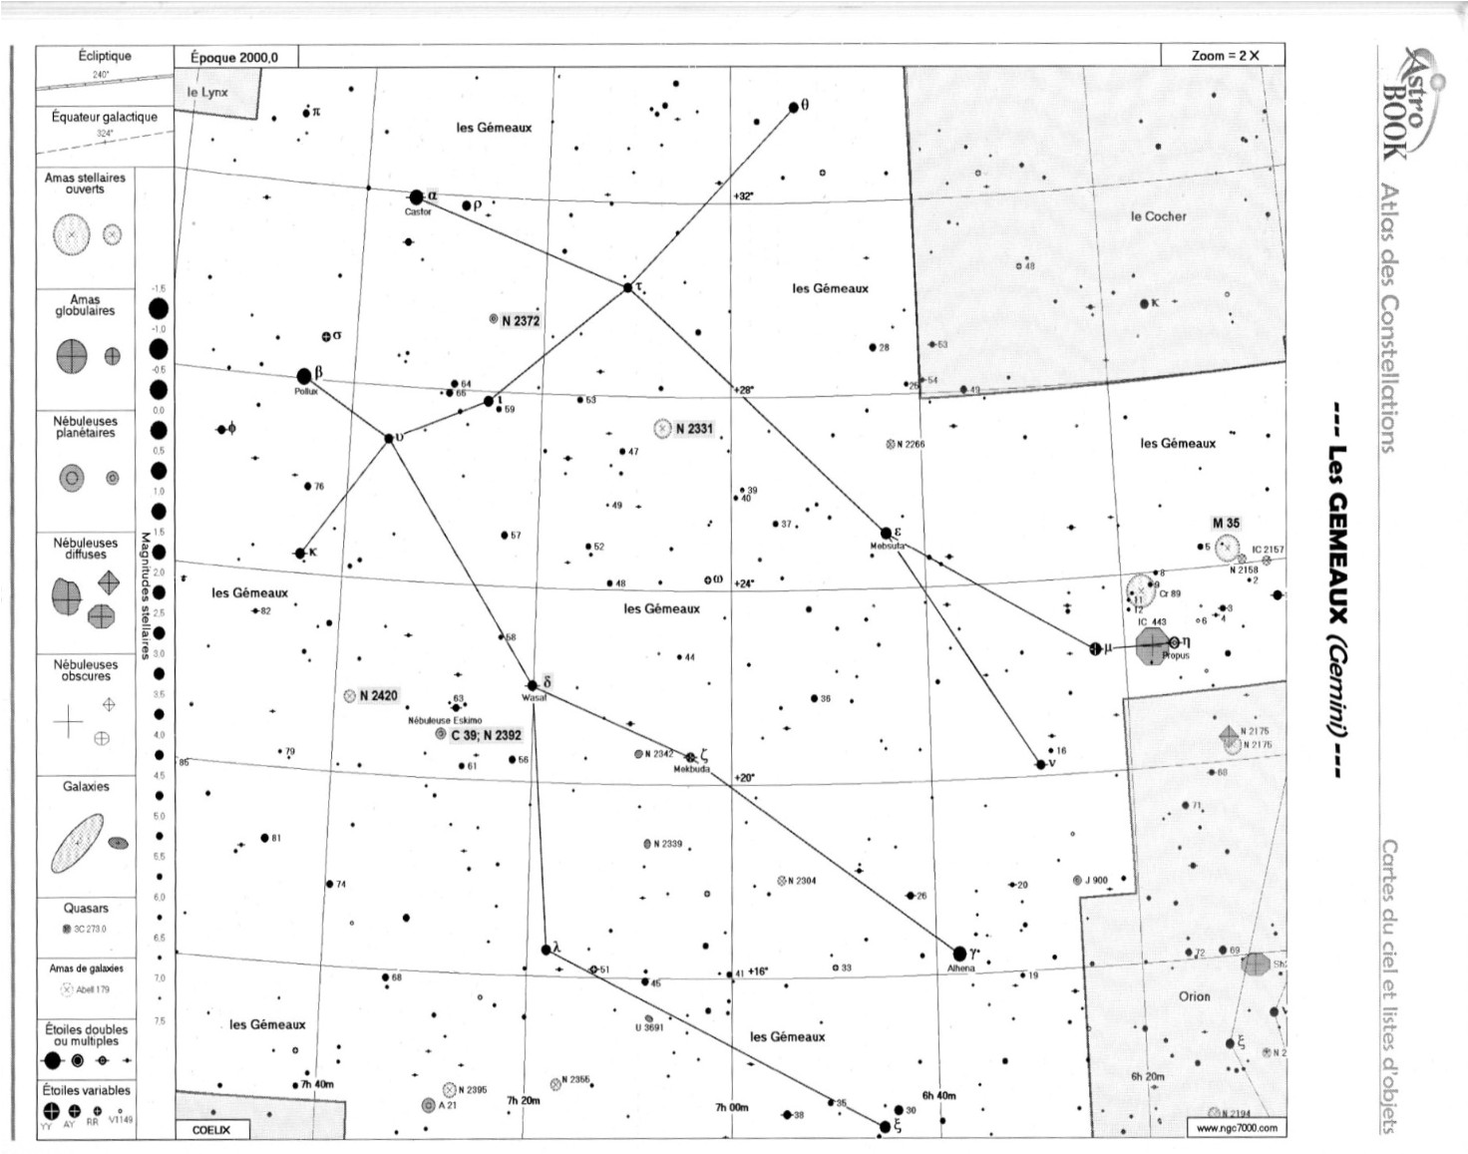
IV : Principales Étoiles
Mebsuta
Propus
Mebsuta = epsilon Geminorum (ε)
Distance de la Terre | 903 al
Magnitude apparente | 3,06
Particularités | variable
Propus = Eta Geminorum (η)
Distance de la Terre | 349 al
Magnitude apparente | 3,31
Particularités | Étoile variable double

Slide 14
IV : Principales Étoiles
Tejat
Tejat = Mu Geminorum (μ) près de Propus
Distance de la Terre | 232 al
Magnitude apparente | 2,87

Slide 15
V : Étude détaillée de Castor
Castor
Castor, une étoile simple ?
...
Pollux

Slide 16
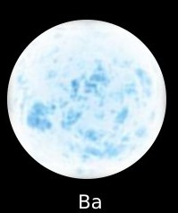
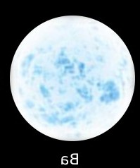
Castor, une étoile double ?
...
Pollux
Castor
B
A

Slide 17
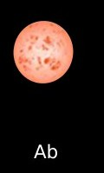
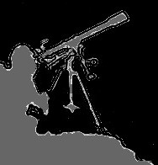
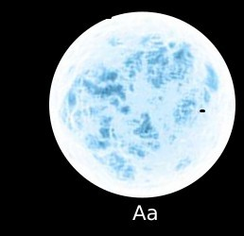
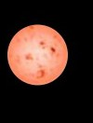
Castor
Castor, une étoile quadruple ?
...
Pollux
Ba
Bb
Aa
Ab

Slide 18
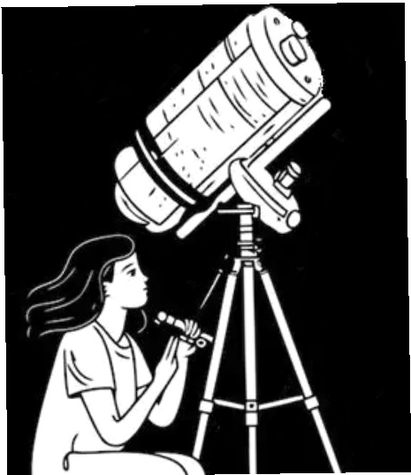
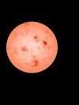
Castor
Castor C
Ca Cb
Castor, une étoile sextuple !
B
Bb
A
Ab

Slide 19
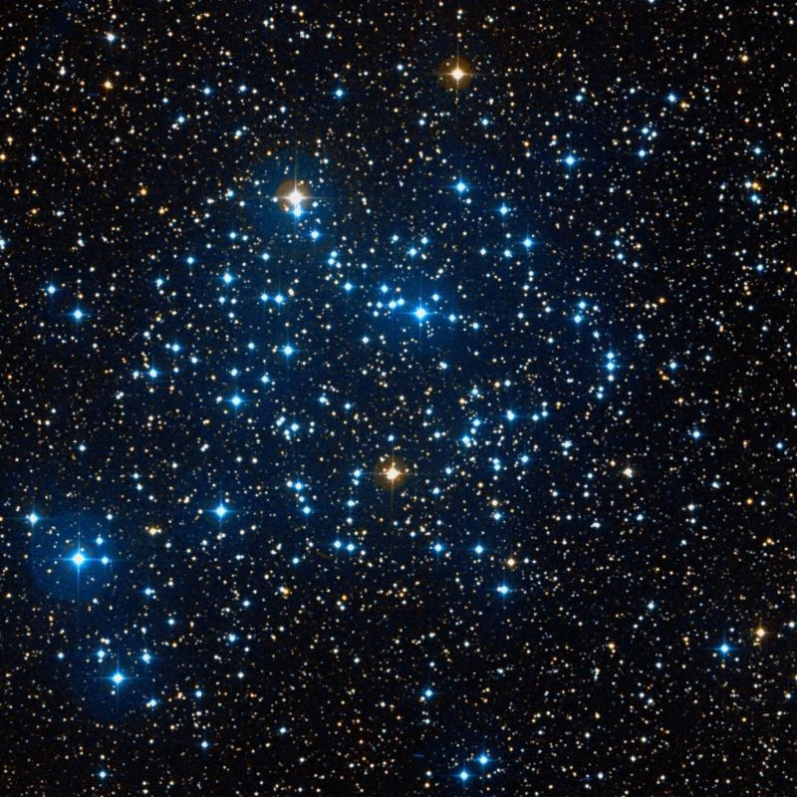
VI: Le ciel profond
Amas ouverts M35 et NGC 2158
Amas ouvert découvert indépendamment par le français Jean Philippe Loys de Chéseaux (1718-1751) en 1746 et l'anglais John Bevis (1695-1771) vers 1750, il sera intégré dans son catalogue Catalogue Messier
Son âge est estimé à 100 000 000 ans.
Amas ouverts : composés d'étoiles relativement jeunes, toutes nées de la même nébuleuse, ils se situent principalement dans le plan du disque des galaxies spirales.

Slide 20
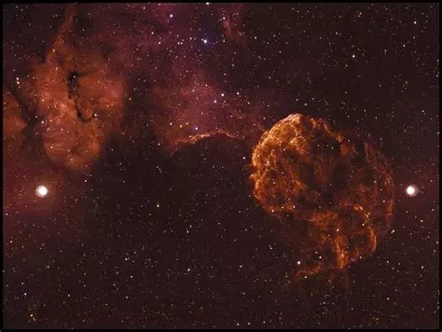
VI: Le ciel profond
Nébuleuse de la Méduse
ou nébuleuse planétaire Abell 21
- Crédit : Cédric Thomas
Située près de l'étoile η, la nébuleuse fut découverte en 1955 par l'astronome américain George Ogden Abell (1927- 1983) et considérée comme un rémanent de supernova jusqu'en 1971. Il s'agit en réalité d'une nébuleuse planétaire.
Nébuleuse planétaire : en fin de vie, les astres du type Soleil passent par le stade de géante rouge, les couches les plus externes sont éjectées par la pression de radiation émise par le noyau et la partie centrale se contracte en une naine blanche.

Slide 21
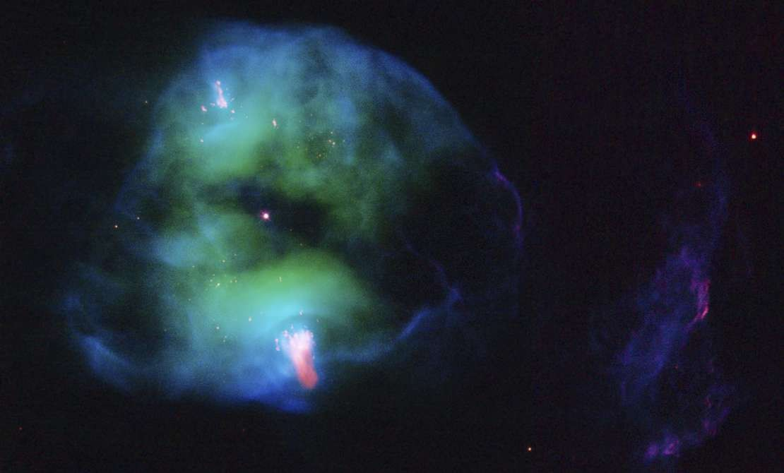
VI : Le ciel profond
La nébuleuse planétaire NGC 2371
Crédit : NASA,
L'étoile visible au centre de la nébuleuse planétaire NGC 2371 est une ancienne géante rouge à présent dépouillée de ses couches les plus externes. Sa température de surface est d'environ 130 000 °C. La nébuleuse révèle une structure particulière : des « nuages » de gaz plus denses et plus froids sont visibles de part et d'autre de l'étoile centrale.
Elle a été découverte par William Herschel

Slide 22
VI : Le ciel profond
NGC 2392 ou Nébuleuse de l’Esquimau,du clown ou du Lion
Crédit : NASA, ESA, Andrew Fruchter (STScI), and th ERO team (STScI + ST-ECF)
e
NGC 2392 est une nébuleuse planétaire découverte par William Herschel le 17 janvier 1787.
Elle doit ses noms communs à l’apparence qu'elle prend sur une photographie en longue pose.
La nébuleuse montre une double structure entourant l’étoile génitrice de type O. La zone interne est constituée par un vent stellaire qui se propage à une vitesse de 90 km·s⁻¹, la partie externe présente une disposition radiale vue sous la forme de filaments d’une longueur d’environ une année-lumière.

Slide 23
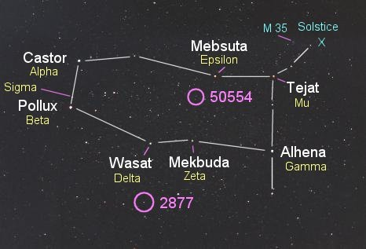
VII : Exoplanètes, astéroïde Phaéton et Géminides
Exoplanètes :
Plusieurs étoiles de la constellation des Gémeaux possèdent des exoplanètes. L’exoplanète de l’étoile HD 50554 a une masse 4,9 fois supérieure à celle de Jupiter. Sa révolution s’effectue en 1279 jours.
L’exoplanète de Pollux (ou Thestias) a une masse 2,3 fois supérieure à celle de
O Thestias
Jupiter. Sa révolution s’effectue 590
jours. Elle a été découverte en 2006.
Astéroïde Phaéton et Géminides
On peut voir les Géménides (étoiles filantes) chaque année entre le 04 et le
O = exoplanètes
17 décembre. Leur nombre peut
atteindre 150 par heure.
Elles proviennent de l’astéride Phaéton qui, en passant près du soleil éjecte de la poussière et des débris de surface.

Slide 24
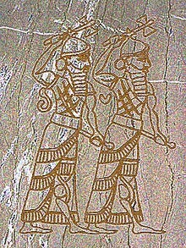
VIII : Les Gémeaux et les hommes
Bien avant d’être repérés sous une identité grecque, les Gémeaux ont connu la célébrité en Mésopotamie.
On les surnommaient MAŠ.TAB.BA.GAL.GAL ou Tū’amū rabûtu, ou encore « les Grands Jumeaux » mésopotamiens .
C’étaient « les deux portiers de l’Enfer », Lugal- irra et Meslamta-ea.
Ils étaient au départ affectés à l’étoile Alpha
Geminorum.
Maslamta-Ea et Lugal-Irra, d'après une impression de sceau- cylindre de la première dynastie de Babylone (1880 à 1595 av. è. c.).

Slide 25
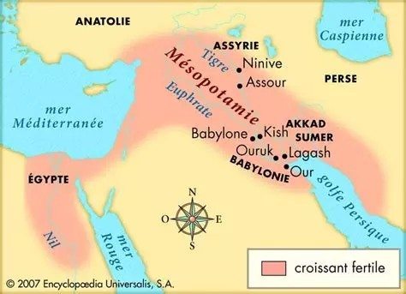
VIII : Les Gémeaux et les hommes
Carte d’ensemble de la Mésopotamie. Nous n’avons malheureusement pas trouvé l’adresse personnelle des Gémeaux...

Slide 26
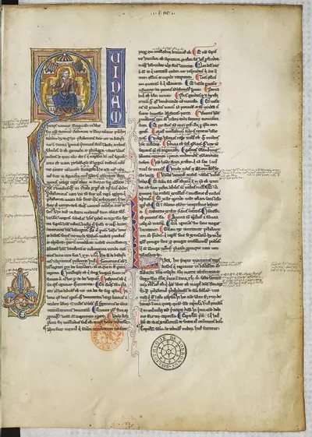
VIII : Les Gémeaux et les hommes.
C’est Eudoxe de Cnide, un contemporain de Platon qui va leur fournir des papiers grecs : Les Δίδεμοι ou « les Jumeaux » grecs.
Ératosthène écrira par la suite que ce sont Castor et
Pollux, les fils de Léda et les frères jumeaux d'Hélène de Troie, surnommés les Dioscures.
Au 2ème siècle de notre ère, les Gémeaux seront
répertoriés dans le célèbre catalogue d’étoiles, l’Almageste par l’astronome grec Ptolémée.
L'Almageste est un traité d'astronomie qui compile les connaissances mathématiques et astronomiques de l'Antiquité. Il a servi de référence jusqu'à la Renaissance.

Slide 27
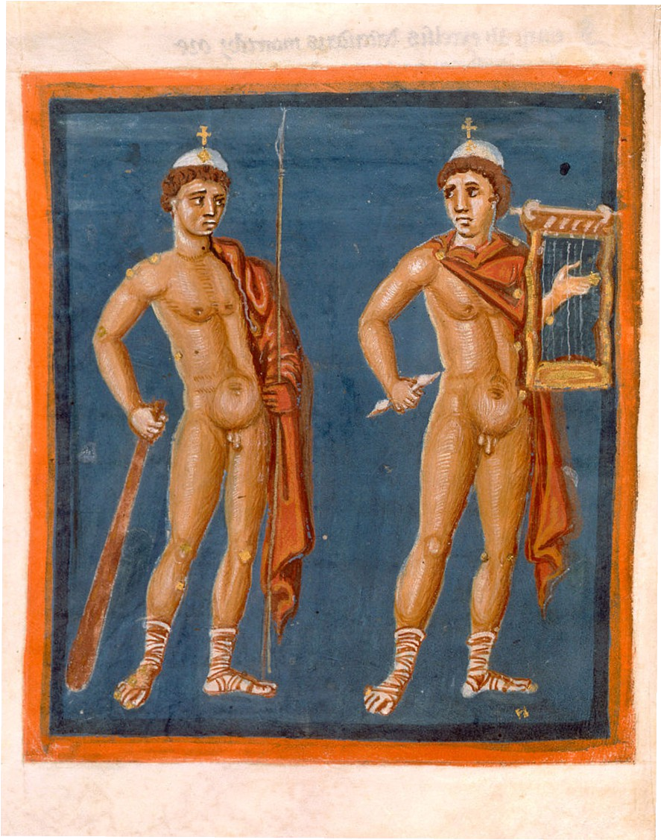
VIII : Les Gémeaux et les hommes
On retrouve une trace de Gémeaux à époque carolingienne (vers 830-840) dans une édition des Aratéa de Germanicus.
●
Les Aratea de Germanicus est un traité
astronomique basé sur les Phénomènes d'Aratos, traduit en latin et enluminé, composé vers 825 à la cour de Louis le Pieux. C’est un document référence incontournable pour qui veut comprendre
les connaissances astronomiques du haut Moyen Âge.
Aratus ou Aratos de Soles, est un poète grec du
IIIe siècle av. J.-C. (315/245)
●
Les Gémeaux dans une édition des Aratea de Germanicus d’époque carolingienne (ca. 830-840)

Slide 28
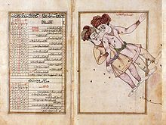
VIII : Les Gémeaux et les hommes
Au Moyen Âge, l’astronomie décline en Europe . cependant le nom « gemini » reste connu des clercs latins par les encyclopédies et les quelques manuscrits des Aratea.
Pendant cette période, l’astronomie arabe prend le relais. Elle se nourrit des manuscrits grecs et
développe sa propre culture astronomique.
Nos Gémeaux seront alors appelés al-Tu’ām ou al- Tawāmīn.
En Europe, ces noms seront connus des clairs latins dès l’an mil.
Le mélange des deux cultures entraînera quelques
confusions de noms. Ce sera le cas pour les étoiles de « Gémini», et celles d’Orion ».
La figure de al-Tā’wum dans une édition du traité de ᶜAbd al- Raḥmān al-Ṣūfī, copiée vers 1430 pour la bibliothèque d'Ulūġ Beg,
New York Public Library.
Ce traité présente les représentations de 48 constellations et s'inscrit dans une tradition scientifique riche à Samarcande.

Slide 29
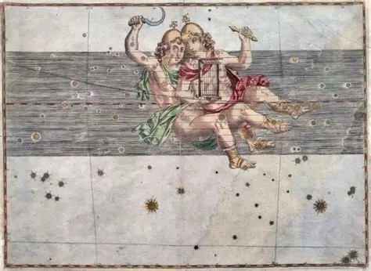
VIII : Les Gémeaux et les hommes
Les noms de Castor & Pollux réapparaîtront dans l’Uranometria de Johann Bayer édité en 1603. (liste de noms utilisés en différentes langues son époque) .
Ces noms figureront encore dans plusieurs
catalogues jusqu’à ce que la nomenclature approuvée en 1930 par l’Union Astronomique Internationale (UAI) ne chasse définitivement les appellations autres que Gemini, à l’exception du grec Δίδεμοι.
Castor & Pollux
Uranometria de Johann Bayer (1603)

Slide 30
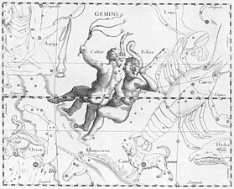
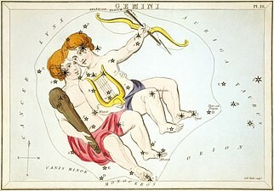
VIII : Les Gémeaux et les hommes
La figure des Gémeaux
La figure des Gémeaux - , Urania’s Mirror
Uranographia Johannes Hevelius, 1690.
Ensemble de 32 cartes astronomiques publié en novembre 1824.

Slide 31
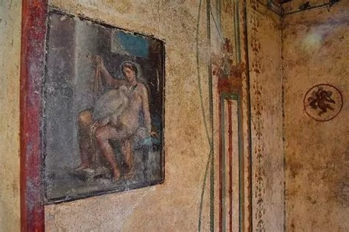
IX : Les Gémeaux et les hommes – Mythologie grecque
La belle et séduisante Léda, reine de Lacédémone (Sparte) s’est endormie sur les bords du lac de Lerne, au milieu des biches, des écureuils et des petits oiseaux. La nuit est déjà bien avancée quand la jeune femme est réveillée par un léger clapotis : un magnifique cygne se dirige vers elle.
C’est ce canaillou de Zeus qui vient lui déclarer sa foudre, après l’avoir longuement observée depuis le Mont Olympe se passer de la crème anti-UV.
Et qui pourrait résister au charme divin… surtout quand il épouse les traits d’un cygne…
Leda et le Cygne - Pompéi

Slide 32
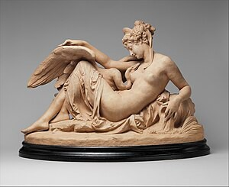
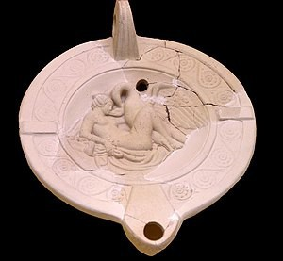
IX : Les Gémeaux et les hommes – Mythologie grecque
Leda
Albert Ernest Carrier-Belleuse 1870
Lampe attique IIIème siècle

Slide 33
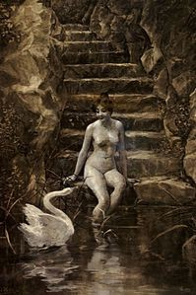
Avec Zeus, il faut s’attendre à tout ! Neuf mois passent et la reine Léda se met à pondre. Deux œufs d’une taille impressionnante !
Du premier sortent Pollux et Hélène,enfants de Zeus, héritant de l’immortalité de père. (Hélène sera à l’origine de la guerre de Troie.)
Du second sortent Clytemnestre et Castor,
enfants naturels de Tyndare (mari de Léda). Ces deux là sont donc mortels. (Clytemnestre deviendra l’épouse d’Agamemnon.)
Léda
Upiano Checa 1860/1916

Slide 34
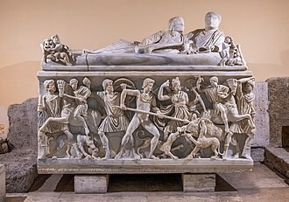
Appelés les Dioscures, Castor, le Chevalier et Pollux le Pugiliste seront des frères unis par une affection à toute épreuve, et ne se séparant jamais.
Castor sera célèbre comme soldat et dompteur de
chevaux sauvages, Pollux deviendra le meilleur lutteur de son temps.
Tous deux obtiendront des prix aux Jeux Olympiques.
Ils seront de toutes les aventures, et participeront notamment à la chasse au sanglier de Calydon.
Sarcophage romain du IIe siècle représentant la
chasse au sanglier de Calydon
(palais des Conservateurs, musées du Capitole).

Slide 35
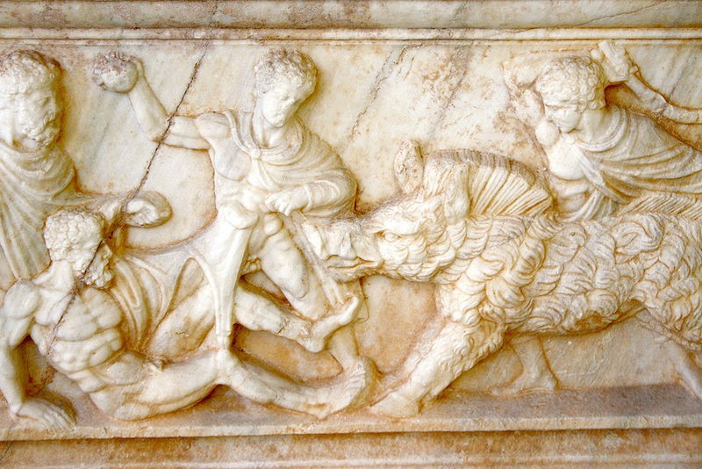
Détail d'un sarcophage du
IIe siècle av. J.-C. représentant la chasse au sanglier de Calydon Musée archéologique du Pirée).

Slide 36
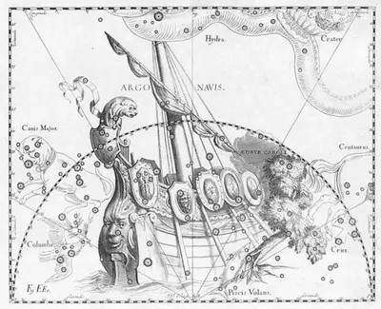
Ils accompagneront Jason en Colchique, dans sa quête de la Toison d’Or et protégeront le navire Argo* des colères de Poséidon.
Lorsque les Argonautes feront
escale au pays des Bébrices,
leur chef, le
Pollux combattra cruel Amicos.
Le navire Argo dans l'Uranographia de Johannes Hevelius.

Slide 37
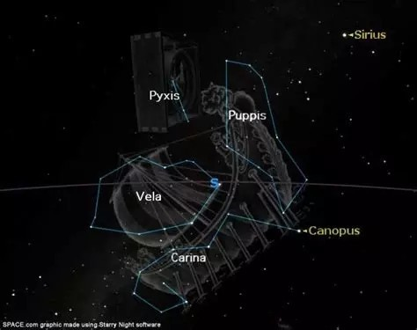
Les constellations composant l’ancien navire Argo

Slide 38
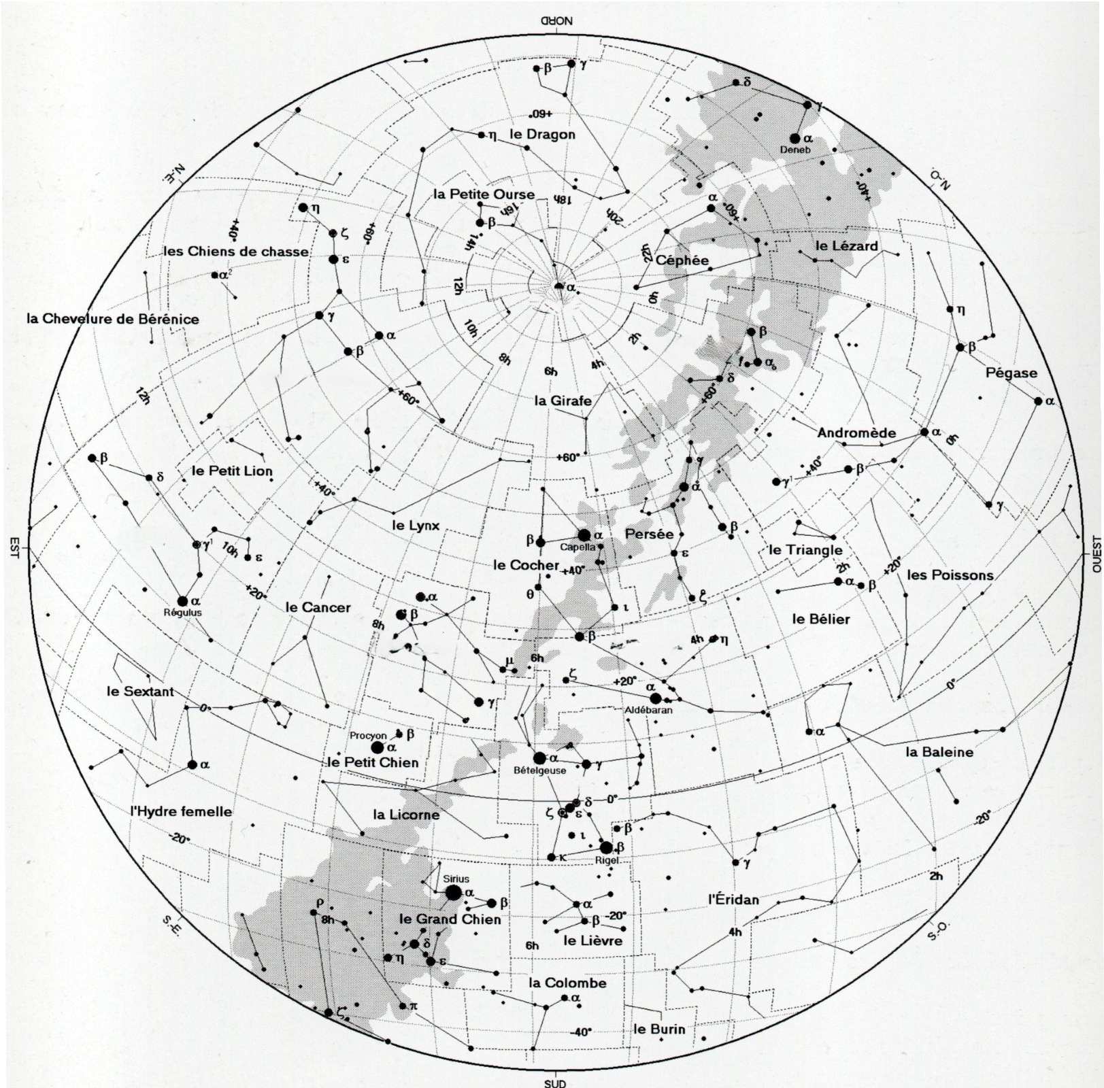
Le Bélier
Cf. la toison d’or
Les Gémeaux
Le Lion
Le taureau
la Poupe Cf. L’Argo
Orion

Slide 39
Mais quand on est mortel, il faut bien mourir un jour…
Les Dioscures s’associeront à Idas et Lyncée (qu’ils avaient côtoyé lors de la chasse de Calydon) pour une razzia de troupeaux en Arcadie.
Tout se passera bien entre eux jusqu’au partage du butin. Un violent combat s’engagera qui sera fatal à Castor. Idas le transpercera avec sa lance.
Pollux vengera son frère, mais, inconsolable, il suppliera son père de ressusciter Castor ou de le laisser le rejoindre dans la mort. Zeus ne pouvant faire une chose allant contre la nature, trouvera un compromis.
Castor et Pollux se partageront entre les enfers et l’Olympe. Un jour en bas, un jour en haut…

Slide 40
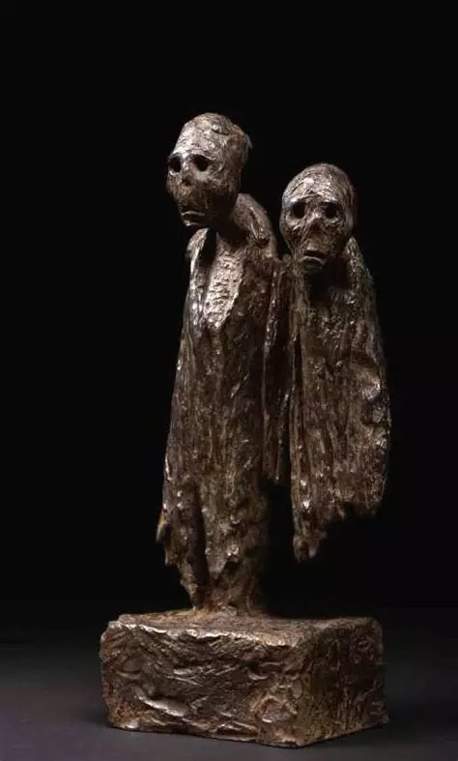
C’est cool, ici !....
Marc Petit
Les Gémeaux
Exposition permanente Poitiers

Slide 41
R. Lemaçon - E. & F. Selleret – G. Senigout

